Slide 1
Mire jutottunk ma?

Slide 2
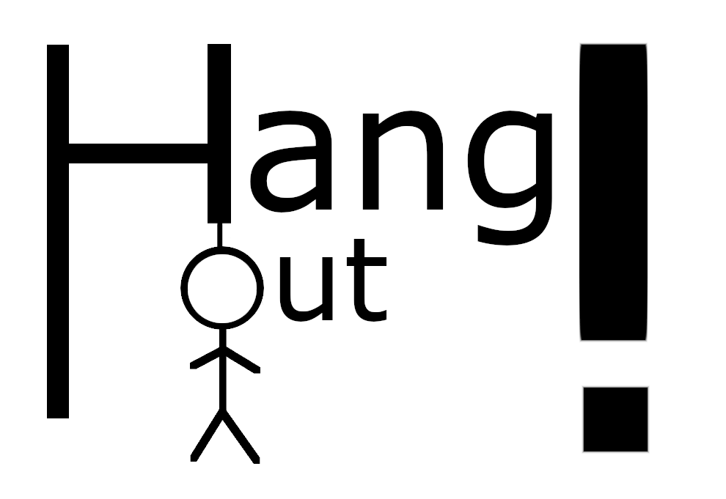
Mire jutottunk ma?
Címet és logót adtunk a projectnek
Megbeszéltük mit tervezünk megcsinálni a következő workshopig
Szoftver architektura, implementációs kérdések
Szónehézség spike
Aktuális helyzetünkhöz igazítottuk a Trello táblánkat
Harmónikáztunk

